Slide 1

Angular
Juan Carlos Yovera Cruz

Slide 2
Overview
Introducción
Angular 2
Setting Environment
Angular 2 y Typescript
Modules, Components
Routing
Reactive Forms
UnitTest/E2E

Slide 3
La inteligencia es la habilidad de adaptación al cambio.

Slide 4
¿Por qué escuchamos mucho de Angular?
Angular superó a sus contendientes por dos razones:
Sustento Técnico (DI,Testing,Flexible,etc..)
Google: Un padrino así abre muchas puertas y da el punto de valor suficiente para alejarte de Oracle o Microsoft sin temor.

Slide 5
“Tecnologías simples, universales y de bajo coste”

Slide 6
Problemas con Angular
El lenguaje JAVASCRIPT
La escalabilidad

Slide 7
Soluciones
El lenguaje: TypeScript
La plataforma: renderización, observables, componentes, carga dinámica, SEO, apps, herramientas...

Slide 8
Angular 2 Y el futuro de la web
AngularJS en su versión 1 se define a si mismo como un conjunto de librerías de Javascript para la creación de aplicaciones web, mientras que Angular 2 se define a si mismo como una plataforma para creación de aplicaciones web y aplicaciones móviles.

Slide 9
Angular 2 no es plataforma para aficionados
Angular estará cada vez más orientada a grandes desarrollos empresariales, y a salir definitivamente del navegador y ocupar servidores, escritorios y teléfonos.
Angular 2 requiere una curva de aprendizaje muy grande y requiere un gran esfuerzo de aprendizaje. Pero seguro que estamos ante la plataforma de desarrollo empresarial con mejor futuro. De momento.

Slide 10
Principales características Angular 2

Slide 11
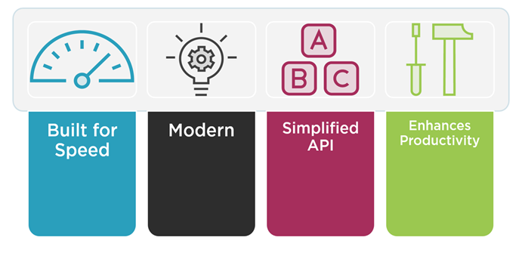

Rendimiento
Image source: Angular 2: Getting Started course from Pluralsight.

Slide 12
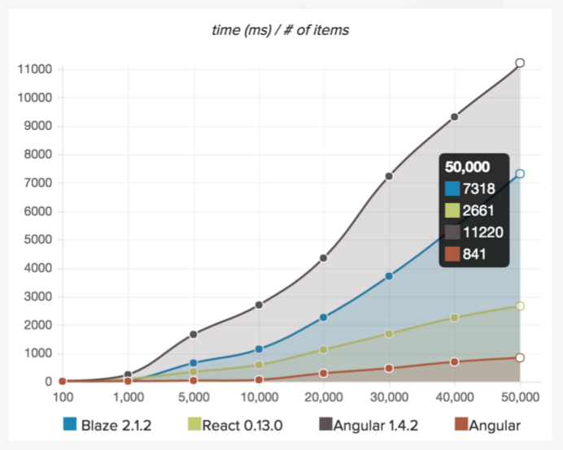
Rendimiento

Slide 13
Moderno
Image source: Angular 2: Getting Started course from Pluralsight.

Slide 14
Simplicidad

Slide 15
Más productivo

Slide 16

Simplicidad
Todo esto redunda en una curva de aprendizaje mucho más pequeña que hace que la productividad de los equipos aumente, permitiendo que se focalicen en la lógica de negocio y la presentación; el framework ya se encarga del resto.

Slide 17
Rendimiento
Todas las mejoras en el diseño mejoran el rendimiento general, pero la más crítica es la detección de cambios en la vista que antes se hacía con un ciclo de digest que consumía muchos ciclos de CPU y ahora se implementa con un sistema reactivo que supone una muy importante mejora de rendimiento.
Relacionada con esta mejora, ahora el databinding es unidireccional, para hacer un databinding bidireccional como en AngularJS, se tiene que hacer de forma explícita.
Está optimizado para móviles donde los ciclos de CPU y memoria son parámetros críticos para el correcto funcionamiento.

Slide 18
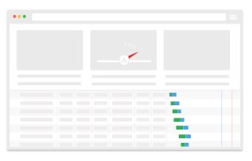
Rendimiento

Slide 19
Integración con otras tecnologías
No es un framework que se crea autosuficiente para todo, una de sus mayores fortalezas es que se integra a la perfección con otras tecnologías que permiten crear web components como: react, de Facebook; Polymer, del propio Google y X-Tag, de MicroSoft. Además la empresa PrimeTek, famosa por sus librerías de componentes PrimeFaces y PrimeUI, está liberando todos estos componentes como directivas que se integran especialmente con Angular 2, en su proyecto PrimeNG.
Pero no solo eso, además se puede utilizar para crear aplicaciones móviles híbridas con Ionic 2; aplicaciones nativas en Ios y Android a partir de código JavaScript con NativeScript y aplicaciones en tiempo real con Meteor.

Slide 20
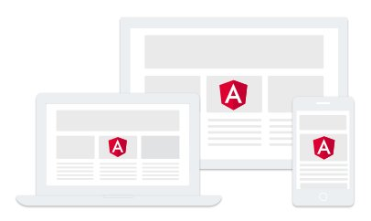
Soporte a navegadores
Con el reciente anuncio por parte del MicroSoft de la retirada de soporte a las versiones 8, 9 y 10 de Internet Explorer, se cierra un periodo de dolores de cabeza y peleas con el cliente, ya que ahora todos los navegadores del mercado son Evergreen, es decir que se autoactualizan y ya los desarrolladores no nos tenemos que anclar a una versión en concreto.
El equipo de Angular 2 está trabajando en tener el mejor soporte posible en todos los navegadores del mercado tanto de PC como de móvil; y ofrece script de polyfills para aquellos que todavía no soportan alguna característica del estándar.

Slide 21


Slide 22
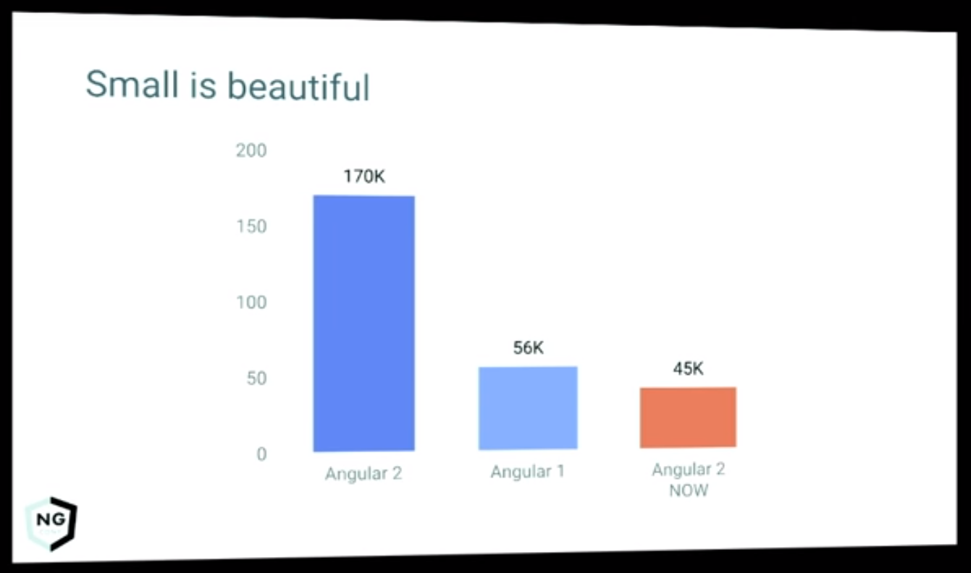
Good news

Slide 23
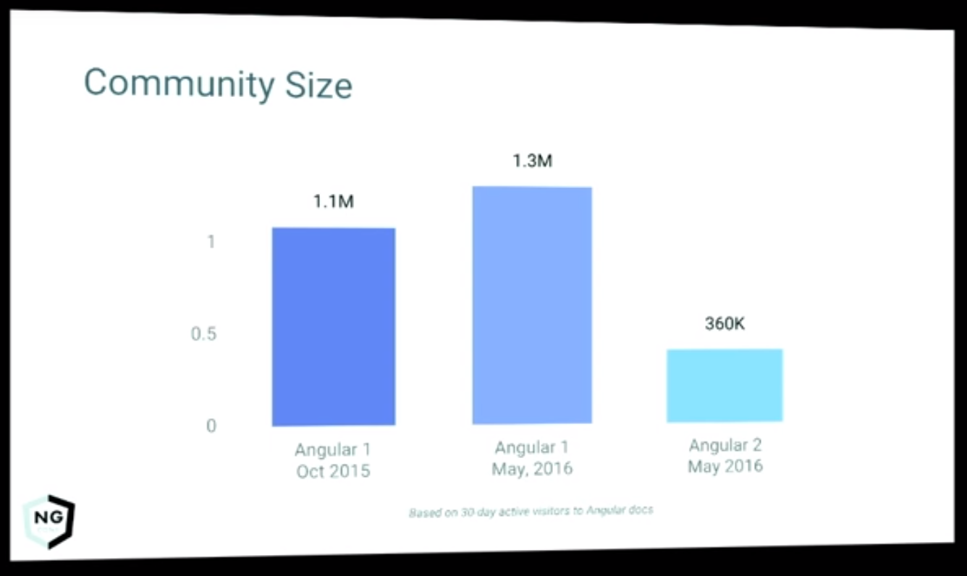
Angular “La comunidad”

Slide 24
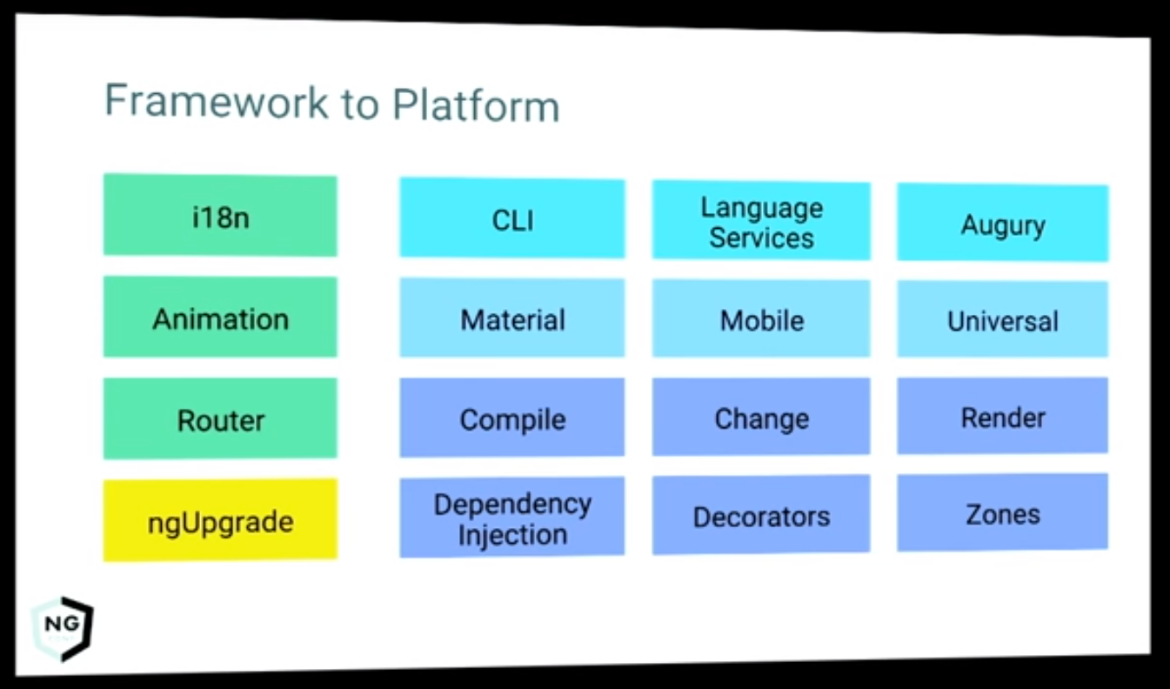
Framework hacia Plataforma

Slide 25
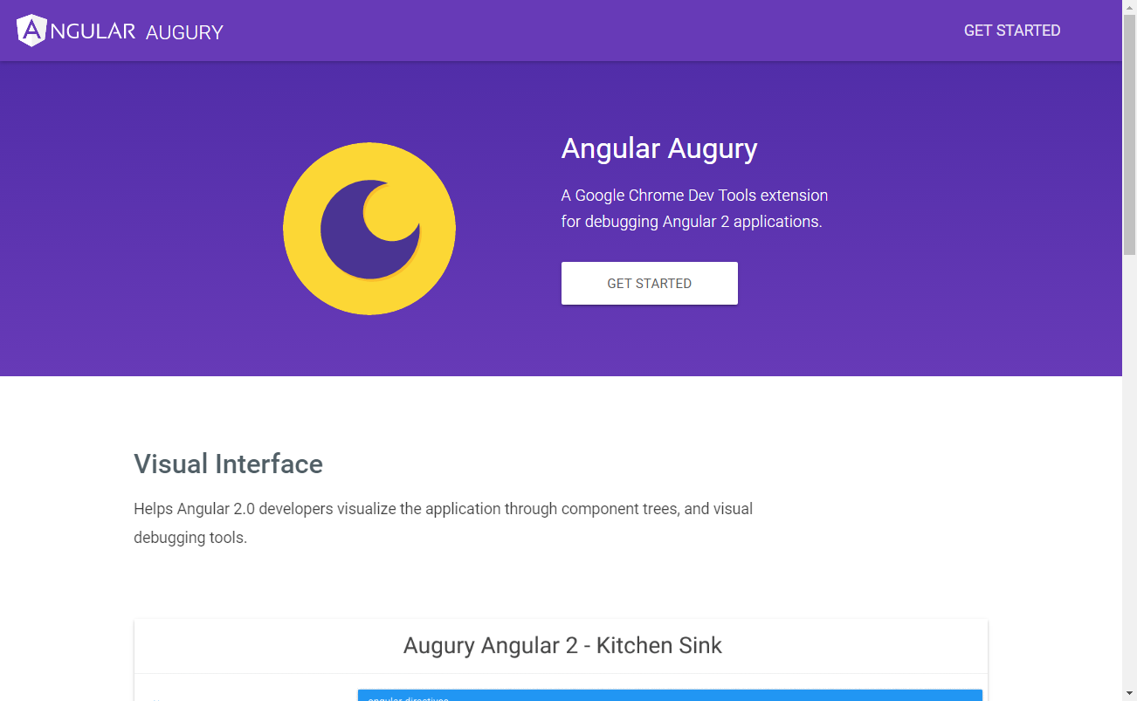
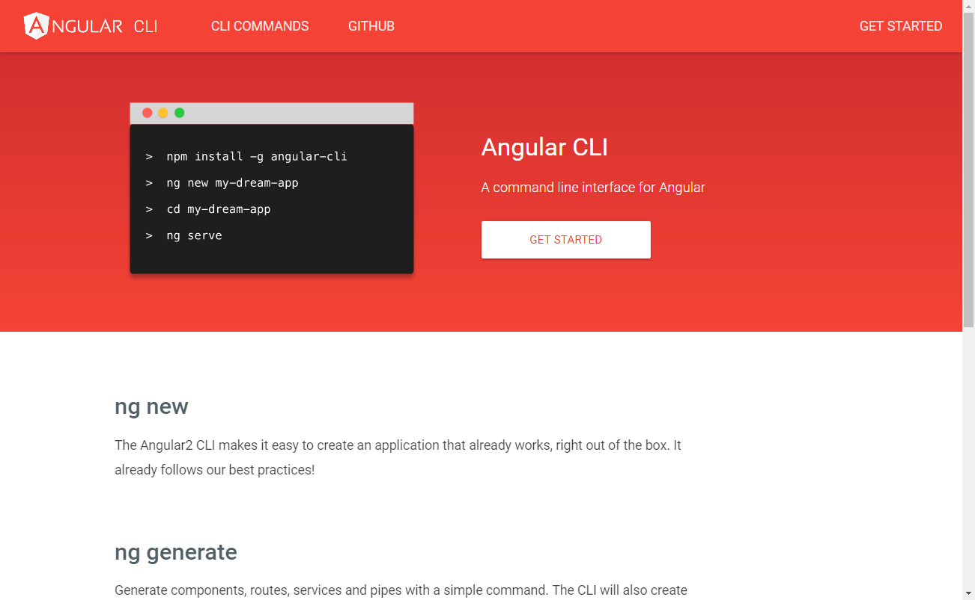
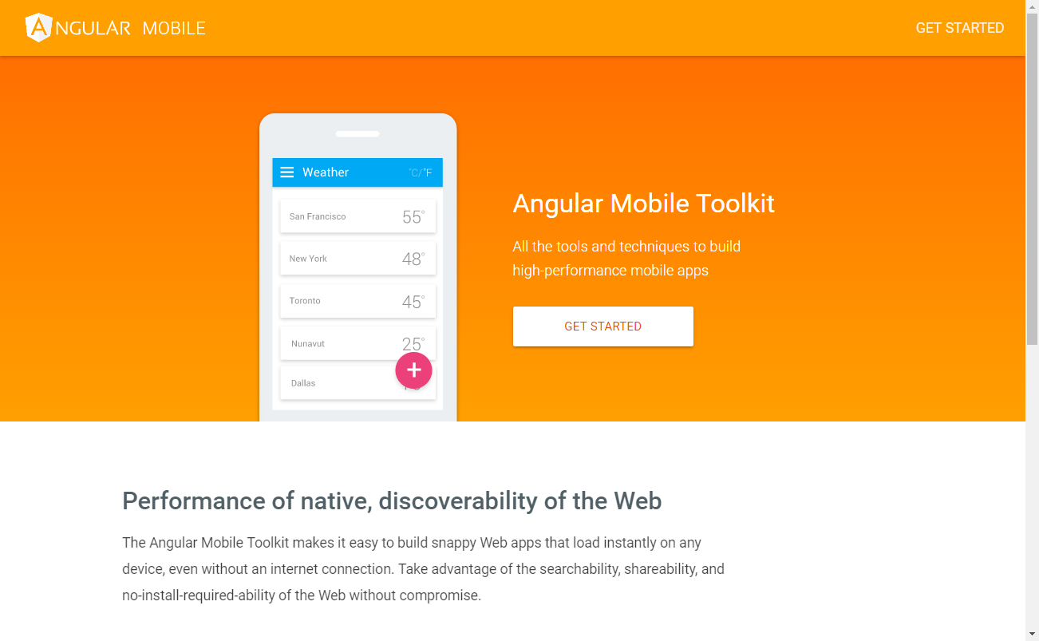
Framework hacia Plataforma

Slide 26
Angular 2 CLI hace la vida mas simple
https://cli.angular.io/

Slide 27
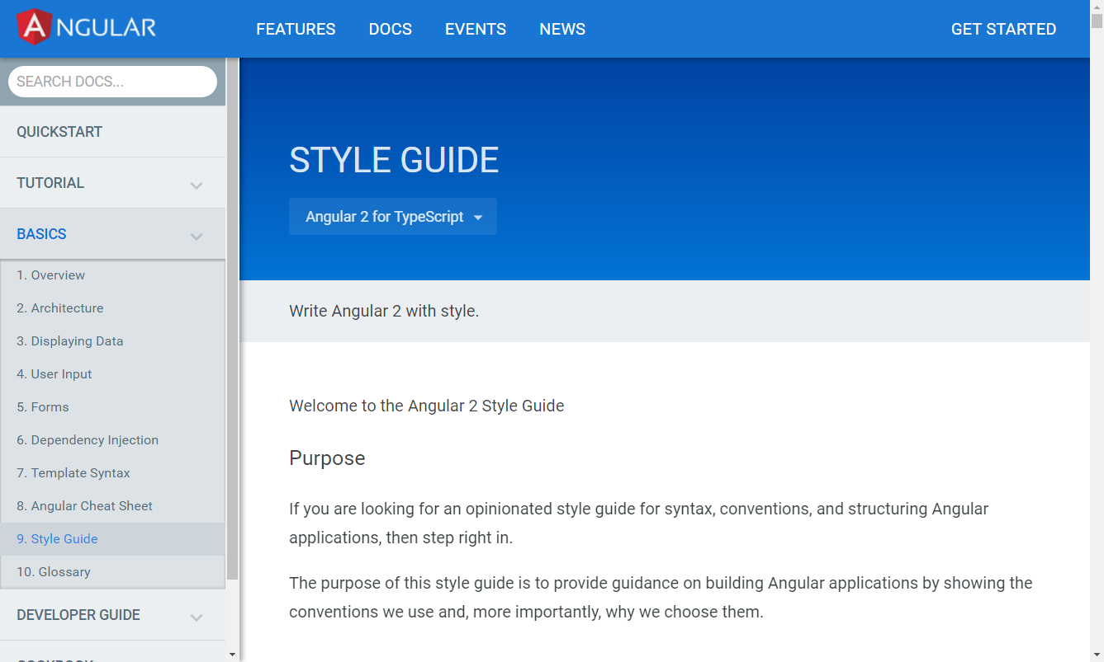
Angular tiene guía de estilos oficial
https://angular.io/styleguide

Slide 28
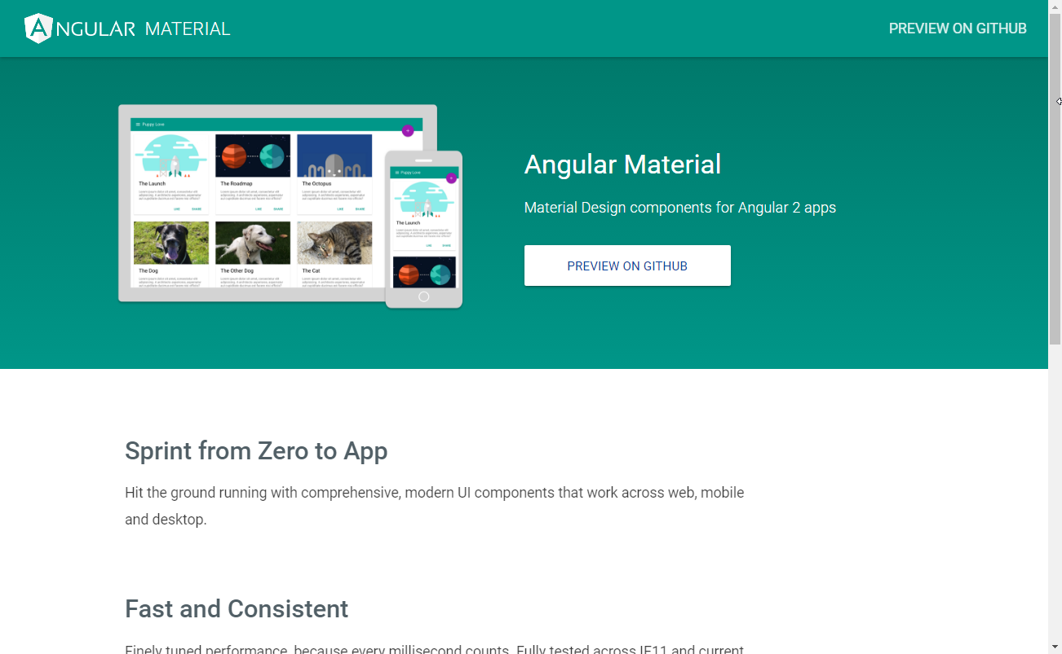
Angular Material es rápido
https://material.angular.io/

Slide 29
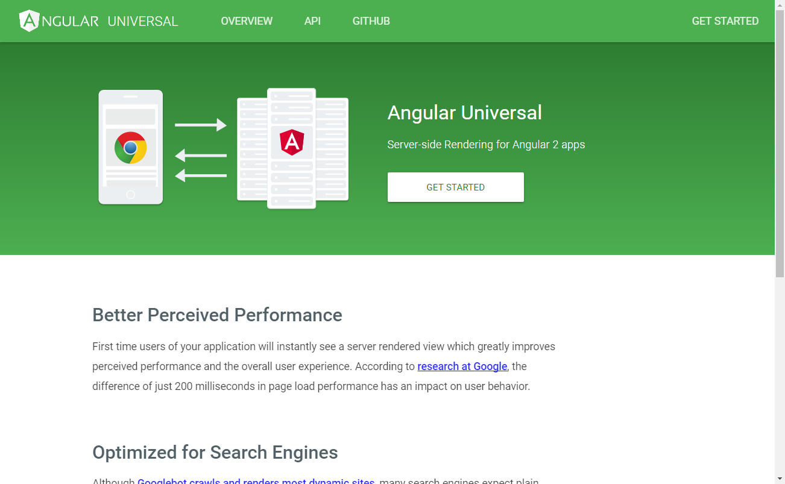
Angular 2 es universal
https://universal.angular.io/

Slide 30
Angular 2 mobile esta listo
https://mobile.angular.io/

Slide 31
Lo nuevo…
Lazy loading
Render muy rápido
Typescript Provee muchos beneficios
Los componentes ordenan y ahorran código.
Augury, Firebase y muchas herramientas para angular 2

Slide 32
TypeScript
Que es TypeScript?
Beneficios de TypeScript

Slide 33
Que es TypeScript
TypeScript es un lenguaje de programación de código abierto desarrollado y presentado por Microsoft hace unos tres años. Es un superconjunto de JavaScript que esencialmente añade capacidades de POO como es el tipado estático y objetos basados en clases.
Extiende la sintaxis de JavaScript, por medio de un lenguaje propio que compila ficheros en lenguaje JavaScript original, asegurando la compatibilidad con todos los navegadores, servidores y sistemas operativos.

Slide 34
Que es TypeScript
Superset de JavaScript
Compila a javascript plano
Fuerte tipado
Programación orientada a objetos y tipos

Slide 35
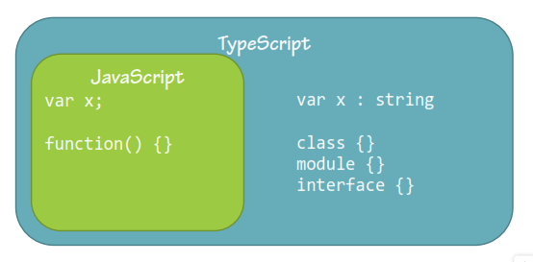
Superset de JS

Slide 36
Superset de JS
¿Qué implica esto? Que tú puedes seguir escribiendo código JavaScript y decidir qué cosas incorporar de TypeScript y cuál no, compilarlas como un fichero .ts y el resultado final siempre va a ser JavaScript. A gusto del consumidor.
Pero el verdadero punto fuerte es: imagina el IntelliSense (auto-completado), la refactorización automática de código en un proyecto inmenso, y otras grandes cosas a las que los lenguajes tipados nos tienen acostumbrados... pero en JavaScript, ¿no sería maravilloso?

Slide 37
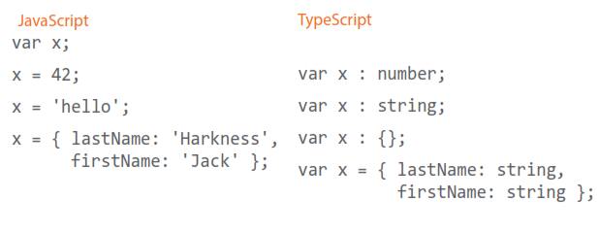
Strongly typing
Strongly-typed objects: By specifying the type of objects your functions expect you can reduce the risk of unexpected results.

Slide 38
OOP
Classes and inheritance: Typescript provides you with the syntax to declare and use Classes, Inheritance and Modules so you can write more robust code.
So we can optionally think of our code in terms of objects with properties and methods.
And the TypeScript compiler transpiles the classes into JavaScript functions.

Slide 39
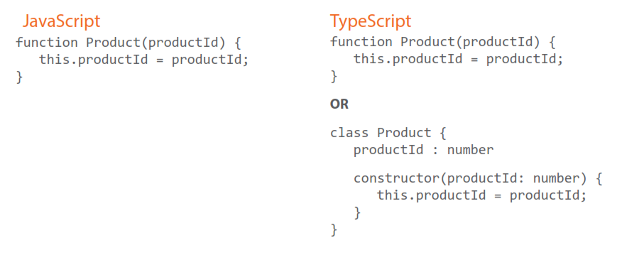
OOP

Slide 40
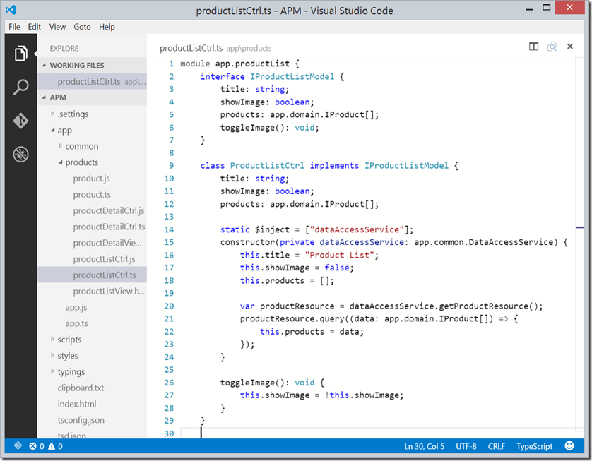
OOP

Slide 41
Beneficios de TypeScript
1. Mejorar la productividad: el planteamiento de arquitecturas estándar, MVC, MVP, o cualesquiera que sean, si bien puede suponer una pequeña inversión al principio, repercute directamente en la productividad del proyecto. Si el framework elegido ayuda a conseguirlo, mucho mejor. Aquí es donde AngularJS es excelente, proporcionando controladores, servicios y directivas para organizar el proyecto.

Slide 42
Beneficios de TypeScript
2. Menos errores de código: la búsqueda de errores de runtime en JavaScript puede ser una tarea imposible. TypeScript proporciona detección temprana de errores (en tiempo de compilación), y tipado fuerte de clases, métodos, así como de objetos y APIs JavaScript ya existentes.

Slide 43
Beneficios de TypeScript
3. Calidad del software. Utilizar TypeScript y angular te ayuda a comprender mejor cómo funciona internamente JavaScript y hace que tu código sea mejor. Y sobre todo, facilita labores de testing, y mejora la comprensión y calidad del software en general.

Slide 44
Beneficios de TypeScript
4. AngularJS respaldado por Google y una gran y creciente comunidad.
5. TypeScript respaldado por Microsoft, y al igual que AngularJS, goza de una comunidad excelente.
6. Son proyectos totalmente opensource, publicados en GitHub y abiertos a contribuciones. 35k y 3.5k estrellas correspondientemente.
7. La demanda de AngularJS es imparable. No sólo su uso ha crecido de forma exponencial en el último año, sino que hay gran demanda de expertos en el mercado laboral.

Slide 45
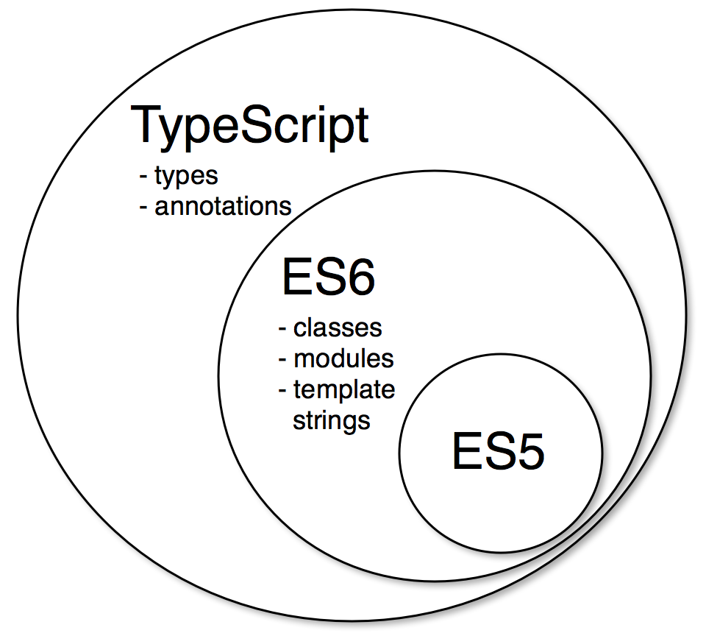

Slide 46
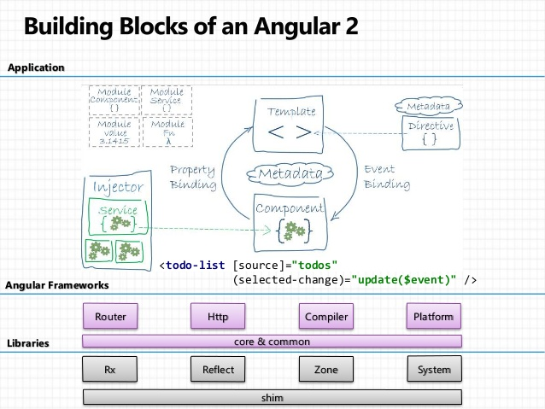

Slide 47
Preguntas?

